Slide 1
RANGU ELENA-DANIELA
High beam and Low beam control ECU

Slide 2
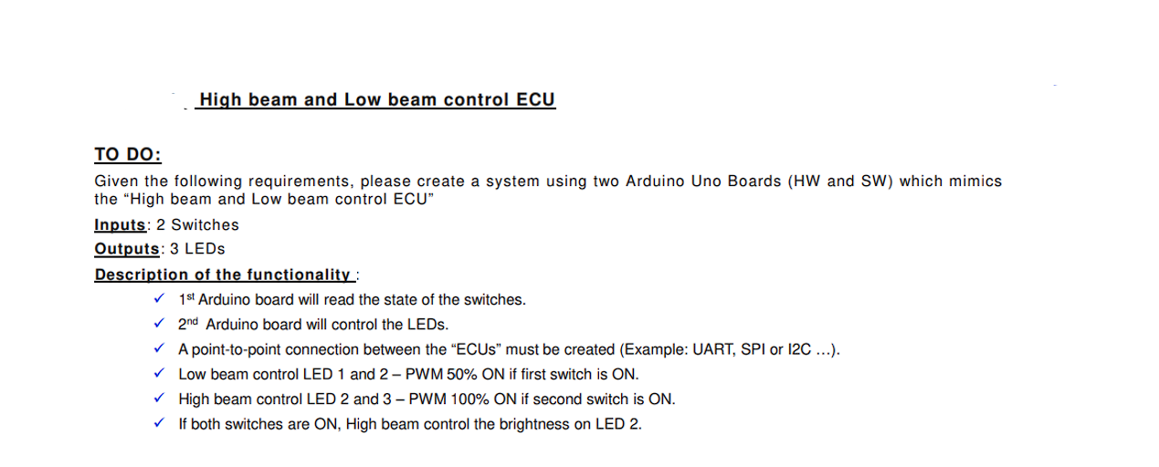

Slide 3
Realizarea proiectului
Scopul Proiectului: Dezvoltarea unui sistem de control pentru iluminarea vehiculului, permițând utilizatorului să comute între două niveluri de iluminare: LOW BEAM și HIGH BEAM.
Interacțiunea între Plăci Arduino: Comunicarea între cele două plăci Arduino este realizată cu ajutorul protocolului UART (Universal Asynchronous Receiver/Transmitter), asigurând transferul corect de date între ele.
Schema Electrică și Simularea în TinkerCad: Proiectul include o schemă electrică detaliată, realizată în TinkerCad, pentru a planifica și simula conexiunile hardware. Acest pas ajută la validarea conceptului înainte de implementarea fizică.
Testarea Funcționalității LED-urilor și Butonelor: Funcționalitatea LED-urilor și butoanelor este testată pentru a se asigura că acestea răspund corect la comenzi.
Scrierea Codului pentru Prima Placă Arduino: Se dezvoltă codul pentru prima placă Arduino pentru citirea stării butoanelor folosind funcția "digitalRead".
Scrierea Codului pentru a Doua Placă Arduino: Se dezvoltă codul pentru a doua placă Arduino pentru controlul luminii LED-urilor în funcție de starea butoanelor.
Construcția Fizică: Se realizează montajul fizic al componentelor, cum ar fi plăcile Arduino, LED-uri și butoane, conform schemelor planificate.
Testarea Funcționalității: Se efectuează teste pentru a verifica funcționarea corectă a proiectului și pentru a asigura că butoanele permit comutarea între LOW BEAM și HIGH BEAM, iar LED-urile răspund corespunzător.
Corectarea Defectelor: În cazul în care apar erori, bug-uri sau conexiuni nefuncționale, se efectuează corectări și ajustări pentru a asigura funcționarea fără probleme a proiectului.

Slide 4
Componente necesare:
Arduino Uno R3
Arduino Leonardo
3 Led-uri
Rezistoare
Breadboard si fire conexiune.

Slide 5

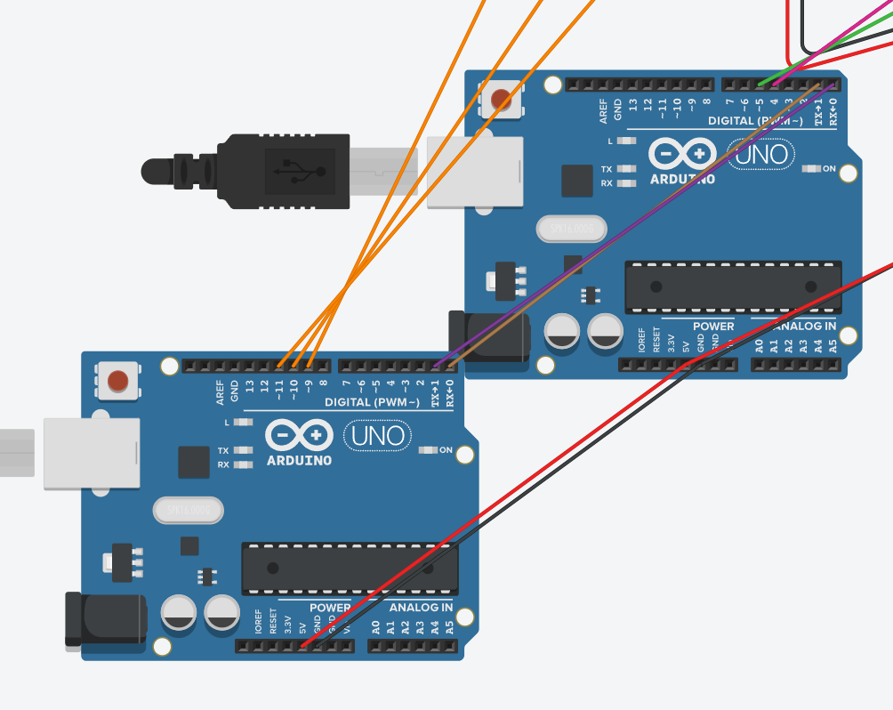
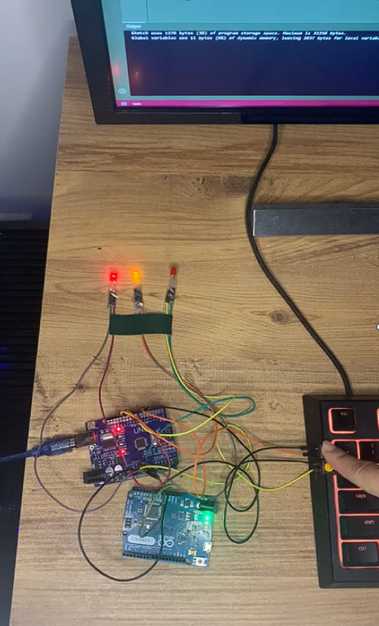
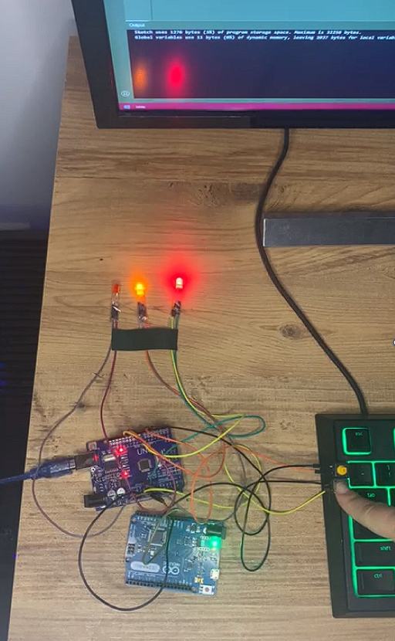
UART Connection
Low beam control LED 1 and 2 – PWM 50% ON if first switch is ON.
High beam control LED 2 and 3 – PWM 100% ON if second switch is ON.
Conectarea pinului TX (transmitere) de pe prima placă Arduino la pinul RX (recepție) de pe a doua placă Arduino și viceversa, permițând astfel transmiterea și primirea datelor între cele două plăci. Această conexiune este esențială pentru comunicarea corectă între componente în proiect.

Slide 6
1. Butonul Low Beam (Faza Scurtă):
- Conectat la Pinul 4 al primei plăci Arduino.
- Un rezistor de pull-up menține pinul la nivel înalt în mod implicit.
2. Butonul High Beam (Faza Lungă):
- Conectat la Pinul 5 al primei plăci Arduino.
- Un rezistor de pull-up menține pinul la nivel înalt în mod implicit.
3. LED-uri pentru Faza Scurtă (Low Beam):
- LED 1 conectat la Pinul 9 al celei de-a doua plăci Arduino.
- LED 2 conectat la Pinul 10 al celei de-a doua plăci Arduino.
- Pentru fiecare LED, se utilizează un rezistor în serie pentru a limita curentul.
- Luminozitatea LED-urilor este controlată cu un PWM de 50% când butonul Low Beam este apăsat.
Conexiuni Hardware
4. LED pentru Faza Lungă (High Beam):
- LED conectat la Pinul 11 al celei de-a doua plăci Arduino.
- Se utilizează un rezistor în serie pentru a limita curentul.
- Luminozitatea LED-ului este controlată cu un PWM de 100% când butonul High Beam este apăsat.
5. Conexiune Serială:
- Pinii Serial TX și RX ai ambelor plăci Arduino sunt conectați între ele pentru a permite comunicarea serială și controlul luminilor.

Slide 7
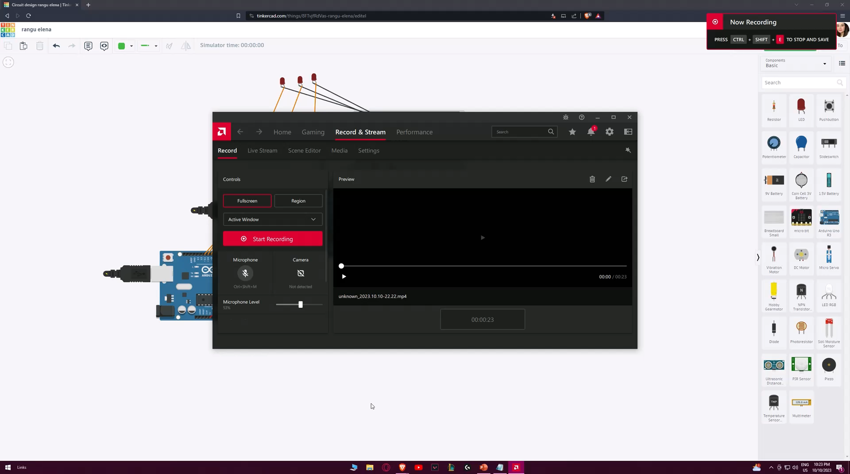
Simulare TinkerCad

Slide 8
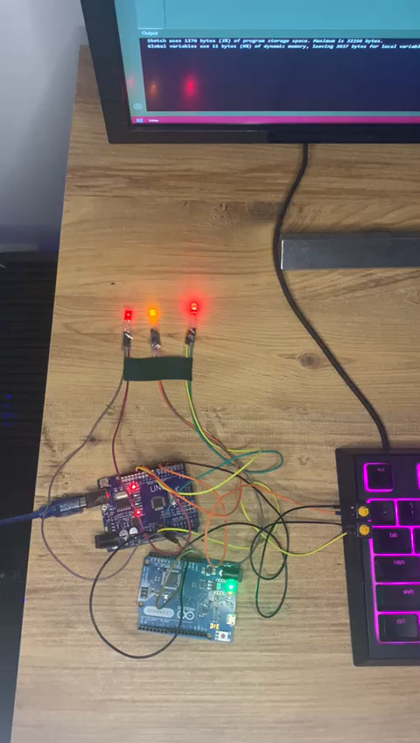
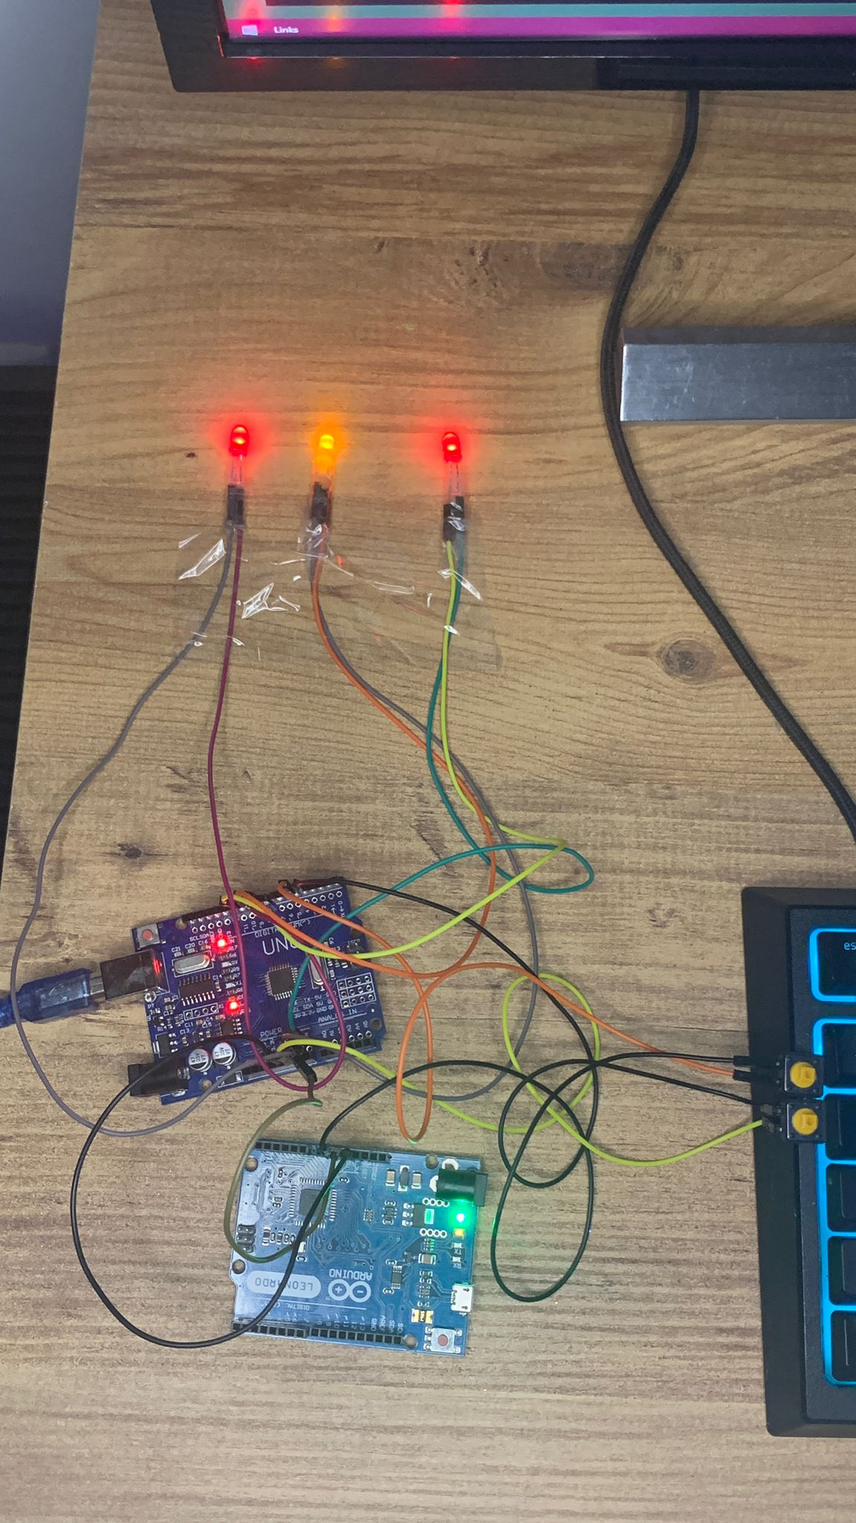
Videoclip funcționalitate

Slide 9
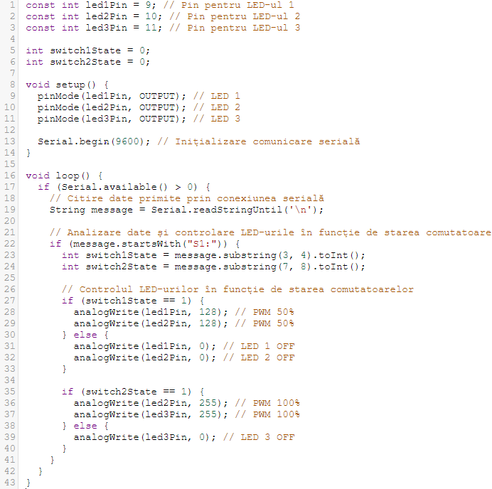
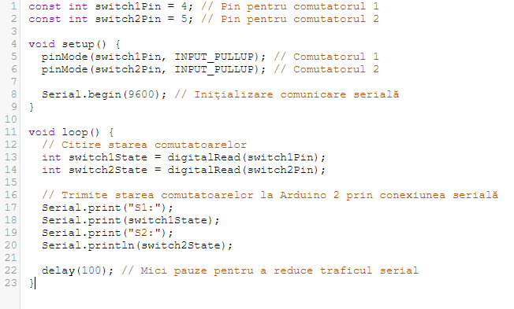
Codul sursă

